Slide 1
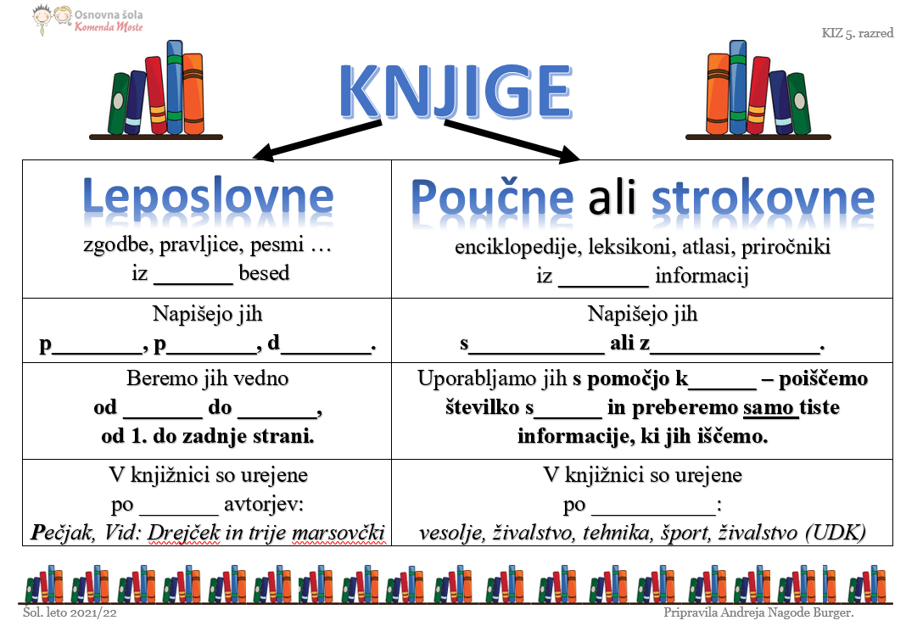
LEPIH
RESNIČNIH
https://www.xn--franek-l2a.si/
PESNIKI
PISATELJI
DRAMATIKI
STROKOVNJAKI
ZNANSTVENIKI
KAZALA
ZAČETKA
KONCA
STRANI
ABECEDI
VSEBINI

